Slide 1
Семинар-практикум «Организация и методика проведения словарной работы с дошкольниками»
Подготовила
учитель-логопед:
Омельчук М.Н.

Slide 2
Развитие словаря понимается как длительный процесс количественного накопления слов, освоения их социально закрепленных значений и формирование умения использовать их в конкретных условиях общения.
В современной методике словарная работа рассматривается как целенаправленная педагогическая деятельность, обеспечивающая эффективное освоение словарного состава родного языка.

Slide 3
Словарная работа направлена:
на расширение их пассивного и активного словаря, на углубление понимания смысла слов
на овладение умением четко выражать свои мысли и в дальнейшем использовать усвоенные слова для построения связного высказывания

Slide 4
Лексическая работа
формирование умений оперировать словом,
выделять его смысловую сторону,
сопоставлять, оценивать, проводить отбор слов,
оказывает положительное влияние на развитие устной монологической речи дошкольников.

Slide 5
Грамматический строй речи
При анализе и пересказе литературных произведений, во время рассматривания сюжетных картин, описания игрушек, самостоятельных творческих рассказов дети учатся распознавать смысловые оттенки слов.

Slide 6
Словарный рост
к 1 году—10 - 12 слов;
к концу 2 года жизни—300 - 400 слов;
к 3 годам может достигать 1500 слов;
к 4 годам—доходит до 1900 слов;
в 5 лет—до 2000 – 2500 слов;
в 6 – 7—лет до 3500- 4000 слов.

Slide 7
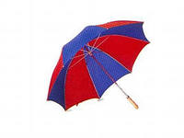
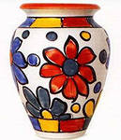
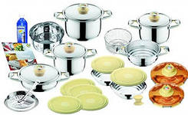
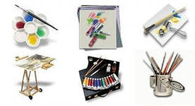
слова, обозначающие разные сферы жизни:
названия предметов обихода—36%

Slide 8
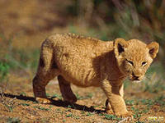
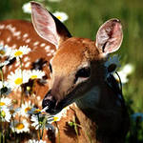
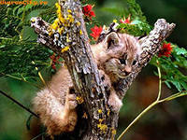
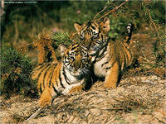
слова, обозначающие разные сферы жизни:
названия объектов живой природы—16,5%

Slide 9
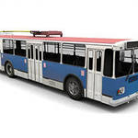
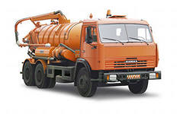
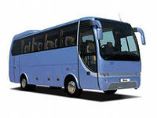
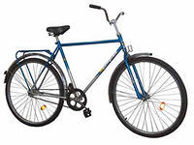
слова, обозначающие разные сферы жизни:
названия средств передвижения—15,9%

Slide 10
Задачи словарной работы:
обогащение словаря;
уточнение словаря;
активизация словаря;
устранение нелитературных слов, перевод их в пассивный словарь.

Slide 11
Содержание словарной работы:
лексика, необходимая ребёнку для общения, удовлетворения своих потребностей,
ориентировки в окружающем,
познания мира,
развития и совершенствования разных видов деятельности.

Slide 12
Направления:
овладение словарём в единстве с восприятием предметов и явлений в целом;
рост словаря за счёт понимания слов, обозначающих качества свойства, детали предметов и явлений. Их отношения. Этот процесс требует способности к владению такими мыслительными операциями, как анализ, сравнение.
Введение в лексикон слов, обозначающих элементарные понятия. Этот процесс предполагает наличие у детей умения обобщать предметы и явления по существенным признакам.

Slide 13
Развитие словаря:
количест-венный рост словарного запаса
качественное развитие словаря, т. е. овладение значениями слов.

Slide 14
Дидактические игры:
«Магазин»,
«Что из чего сделано?»,
«Кому что?»,
«Кто найдет, пусть возьмет»,
«Кто первый узнает?»,
«Чудесный мешочек»,
«Парные картинки»,
домино по лексическим темам.

Slide 15
Значение словарной работы:
словарная работа в детском саду направлена на создание лексической основы речи и занимает важное место в общей системе работы по речевому развитию детей;
овладение словарём является признаком хорошо развитой речи и показателем высокого уровня умственного развития ребёнка;
усвоение словаря решает задачу накопления и уточнения представлений, формирования понятий, развития содержательной стороны мышления.
своевременное развитие словаря – один из важных факторов подготовки к школьному обучению.

Slide 16
Спасибо за внимание!

